Slide 1









Trường Tiểu học Nguyễn Bỉnh Khiêm
BÀI GIẢNG ĐIỆN TỬ THÁNG 3
MÔN ĐẠO ĐỨC
Tìm kiếm sự hỗ trợ khi ở trường
Notes:
Đây là bìa theo tháng khi đăng lên cổng TTĐT

Slide 2



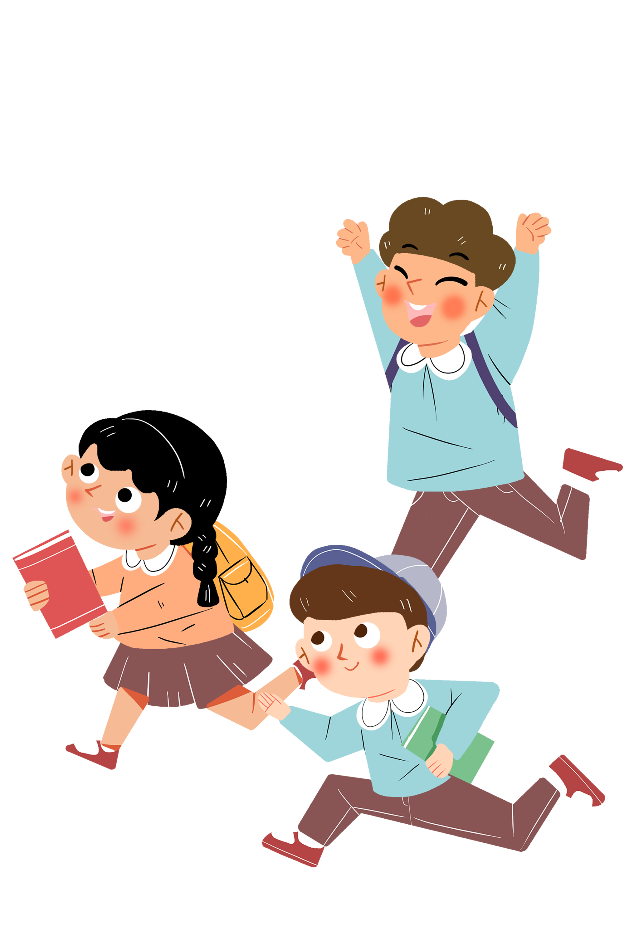

01

Slide 3
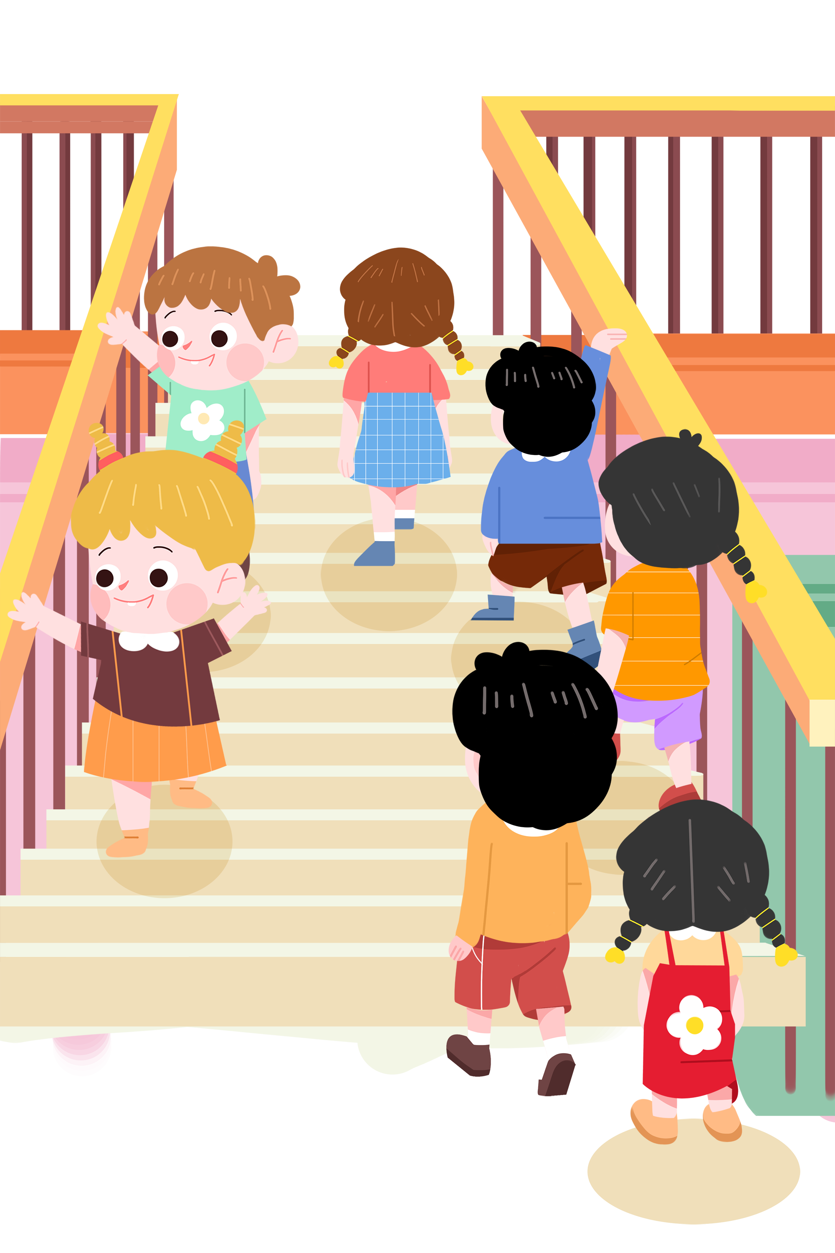
Tại sao các bạn lại vui vẻ và đoàn kết như vậy?
Vì các bạn luôn biết giúp đỡ, hỗ trợ nhau

Slide 4

02

Slide 5
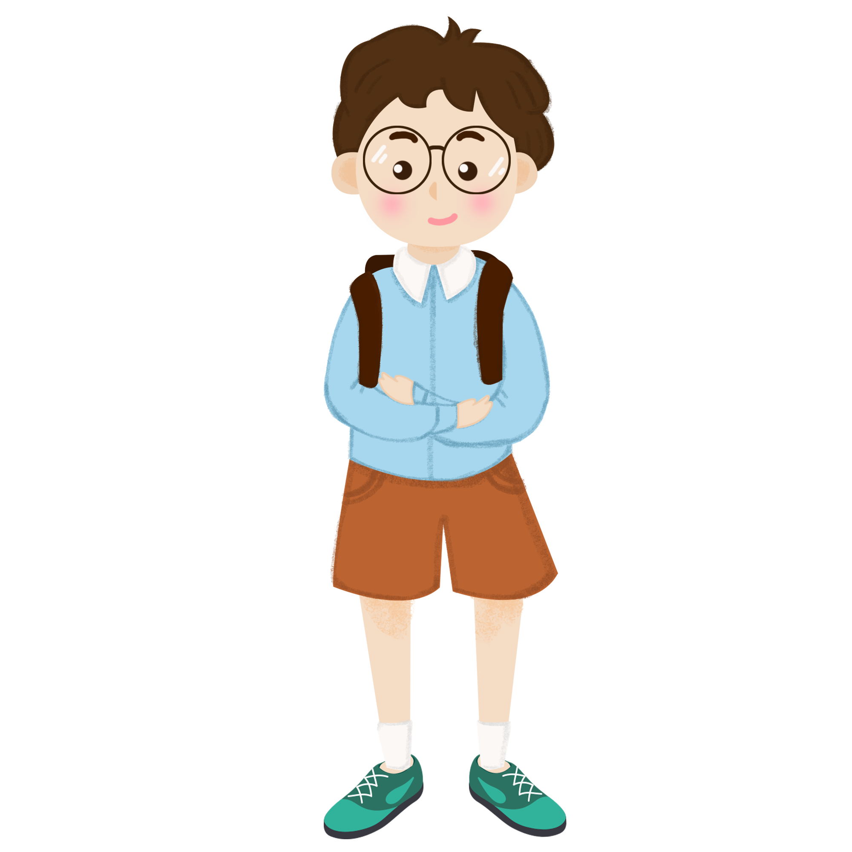
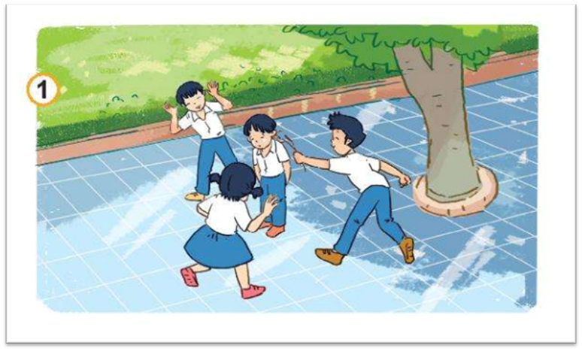
Hoạt động 1: Tìm hiểu tình huống cần tìm kiếm sự hỗ trợ khi ở trường
Quan sát tranh và trả lời câu hỏi:

Slide 6
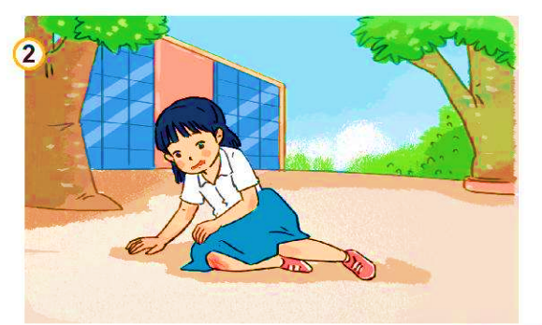

Quan sát tranh và trả lời câu hỏi:
Bạn nữ bị ngã, chảy máu chân

Slide 7



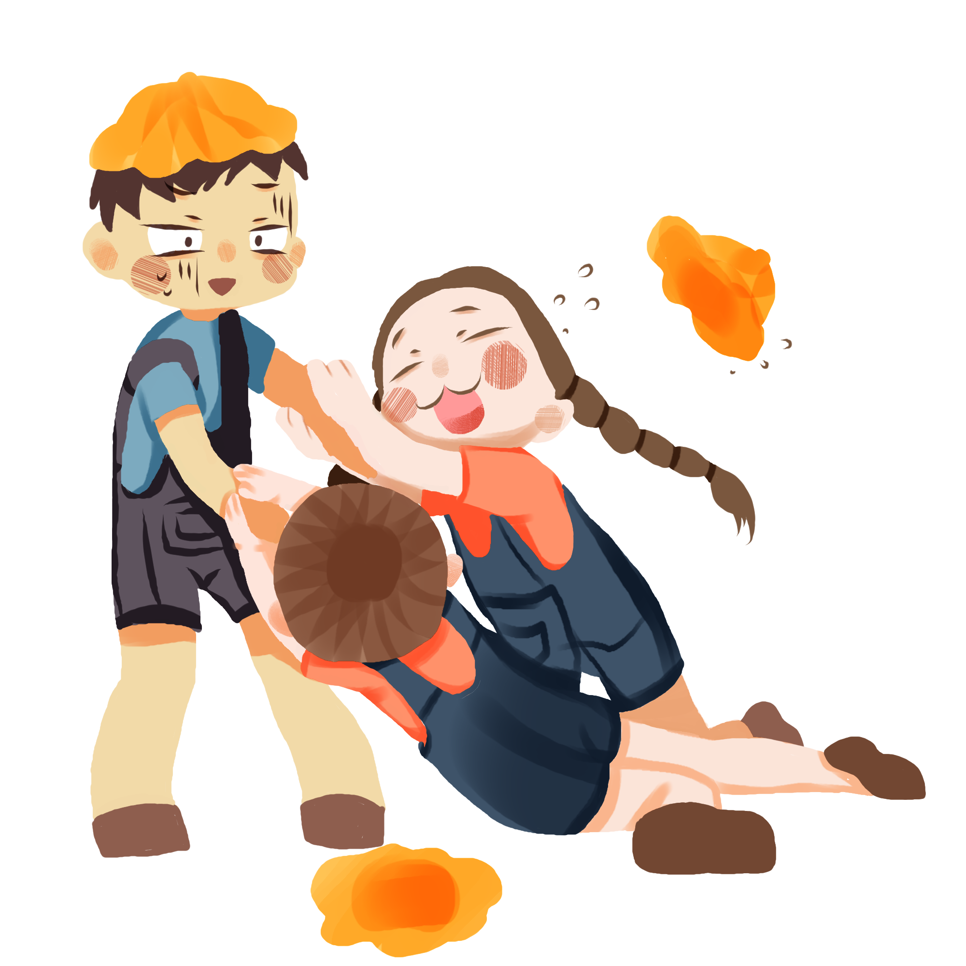
Ở trường, khi các bạn bắt nạt, khi bị ngã hay quên đồ dùng học tập em cần tìm kiếm sự hỗ trợ kịp thời. Việc tìm kiếm sự hỗ trợ trong những tình huống này giúp em bảo vệ bản thân, không ảnh hưởng đến việc học tập.

Slide 8
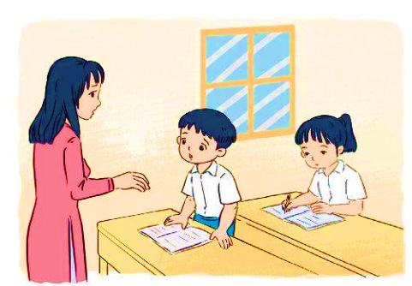
Quan sát tranh và trả lời câu hỏi:
Sáng nay Huy đau họng, mệt mỏi nên không thể tập trung làm bài. Huy đã nói với cô giáo.

Slide 9
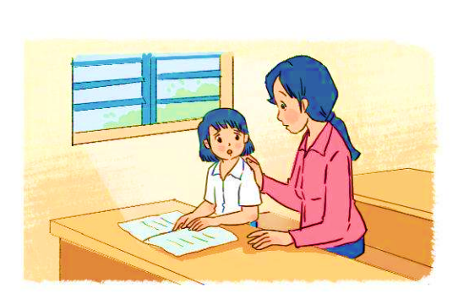

Quan sát tranh và trả lời câu hỏi:
Nga chưa biết cách làm bài. Giờ ra chơi, Nga đã nhờ cô hướng dẫn.

Slide 10

03

Slide 11

Tại sao em cần tìm kiếm sự hỗ trợ khi ở trường?
Vì có những vấn đề em không thể tự giải quyết.
Vì tránh những tình huống ảnh hưởng đến việc học tập.

